Slide 1
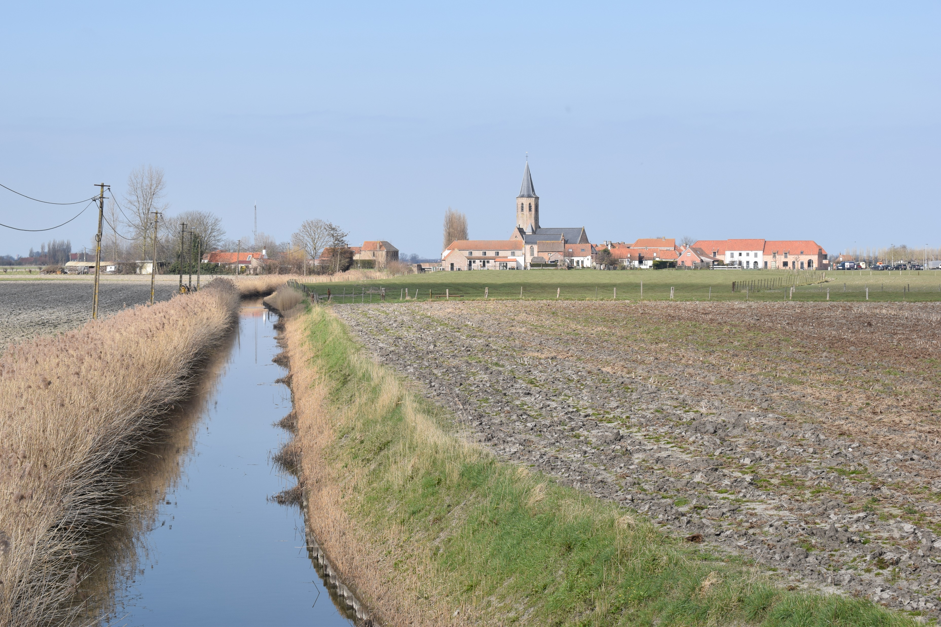
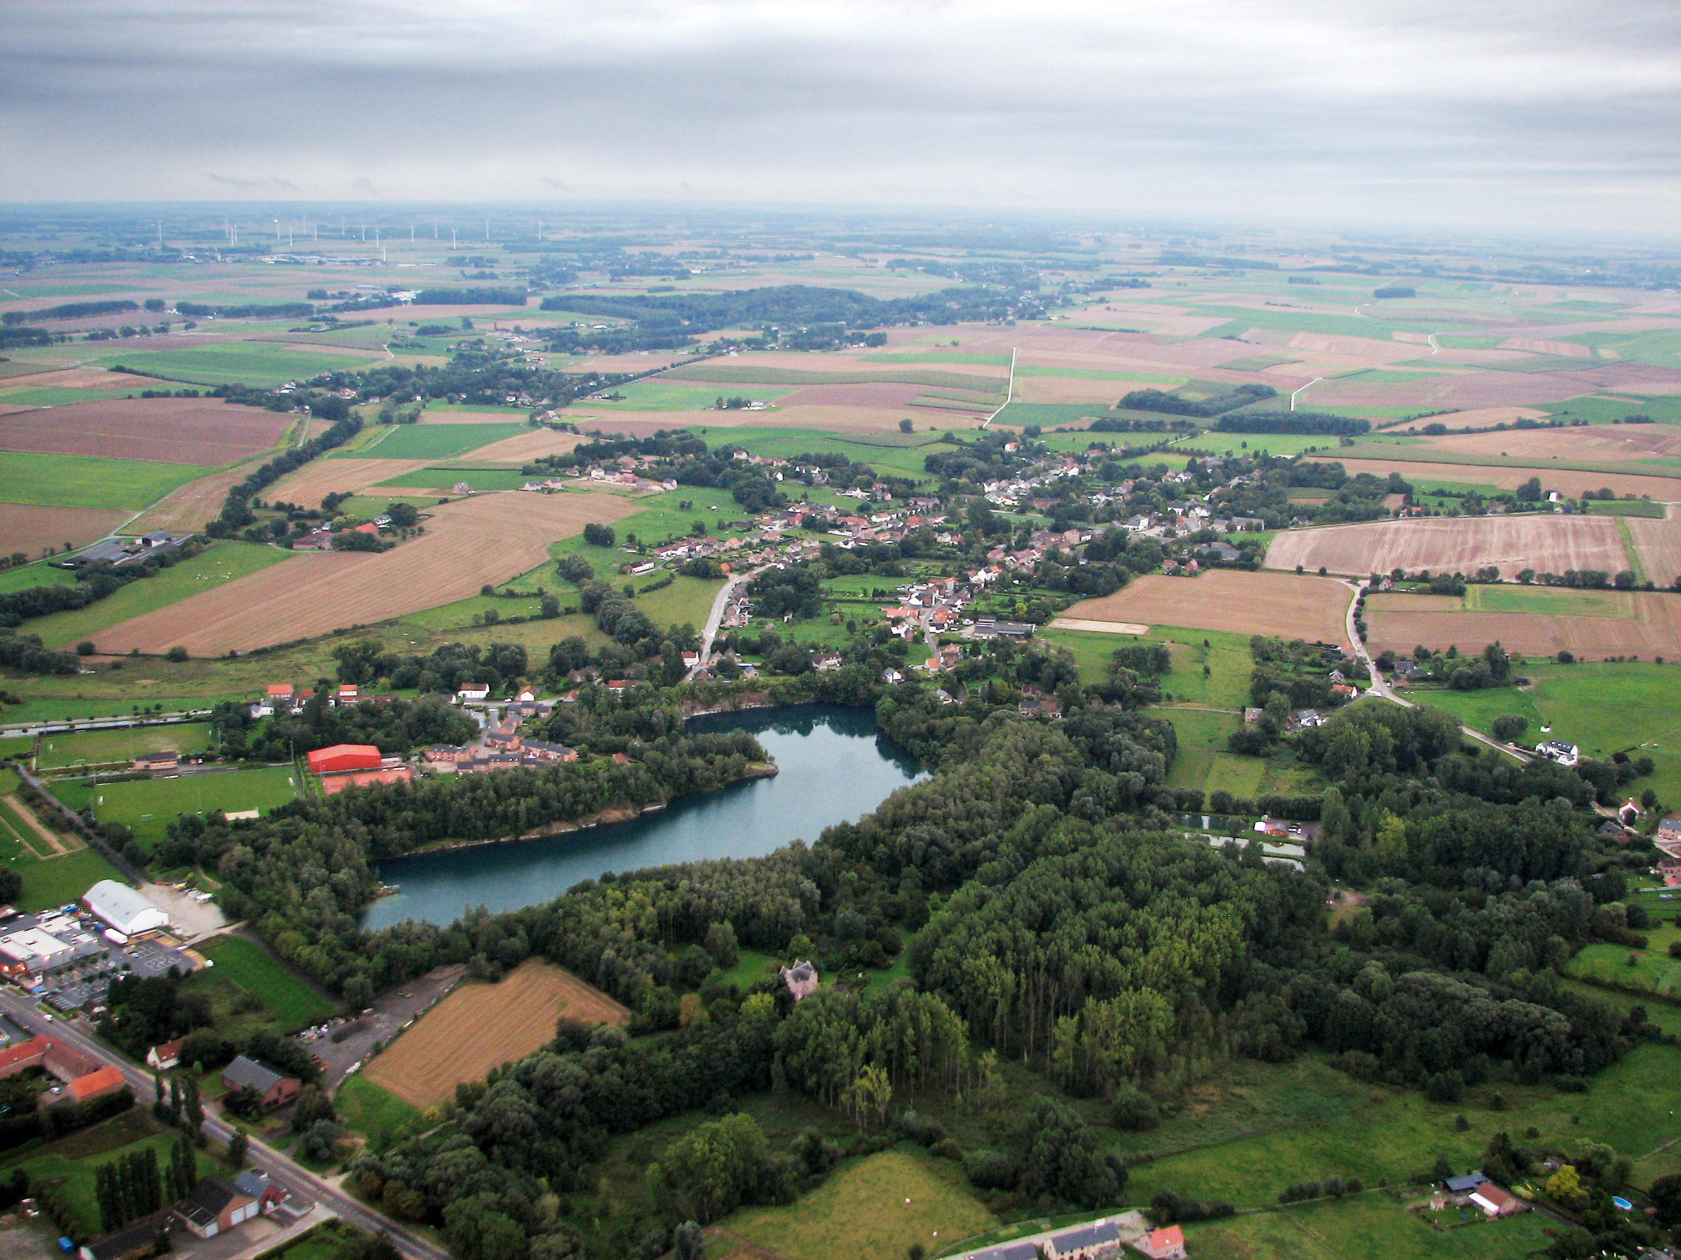
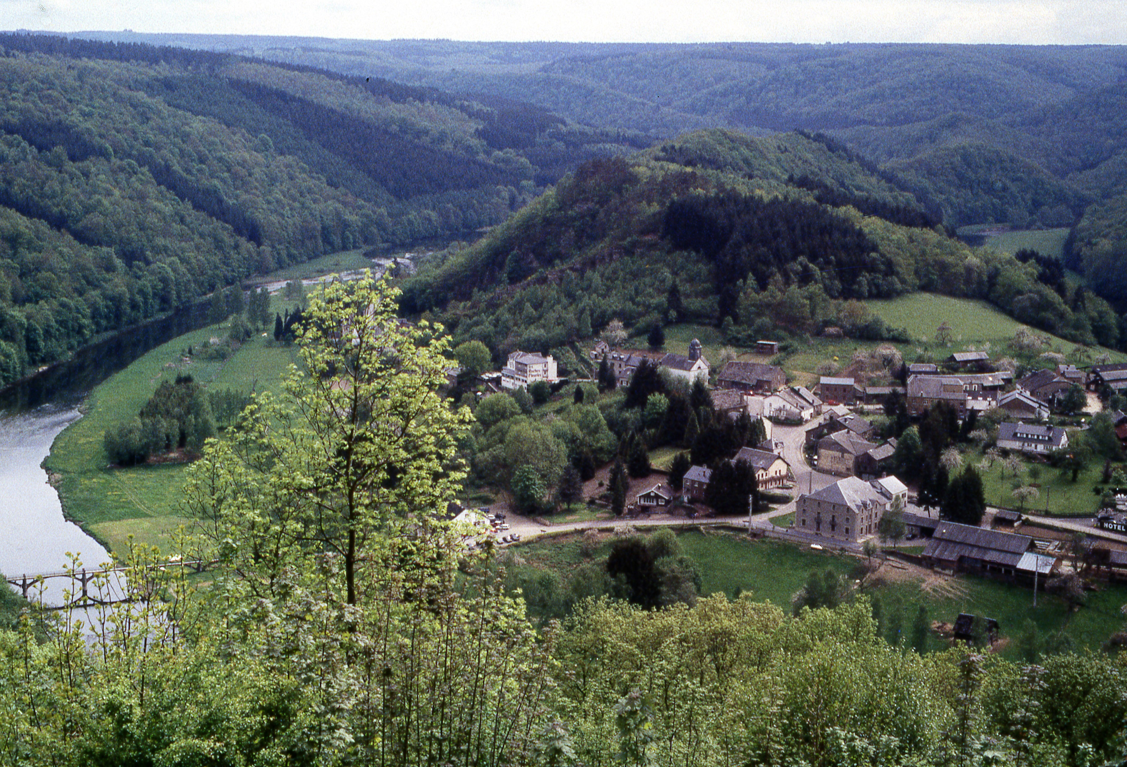
Quel paysage est-ce ?

Slide 2
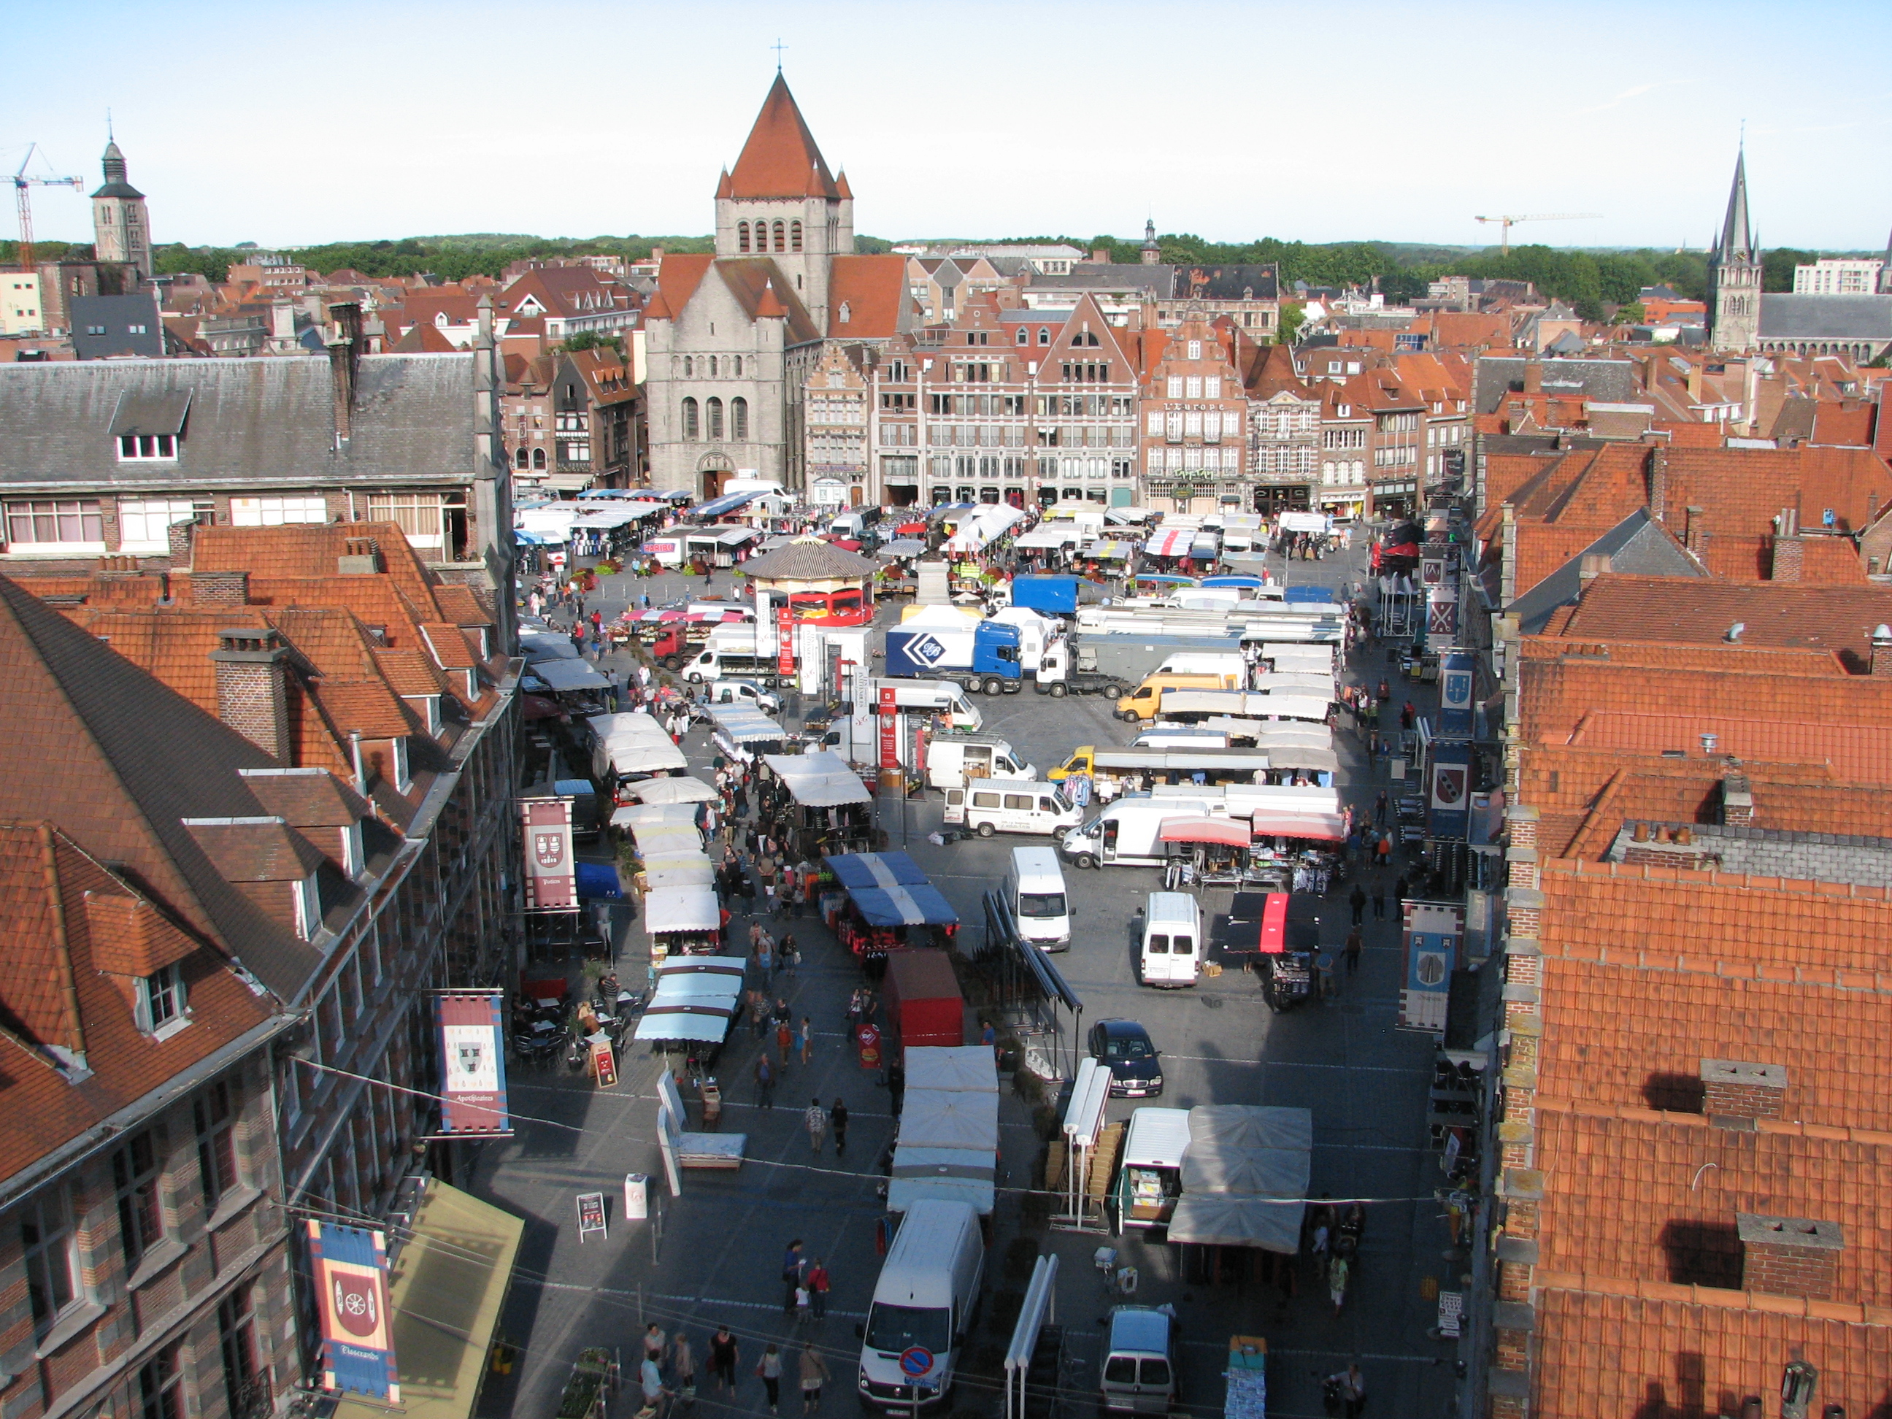
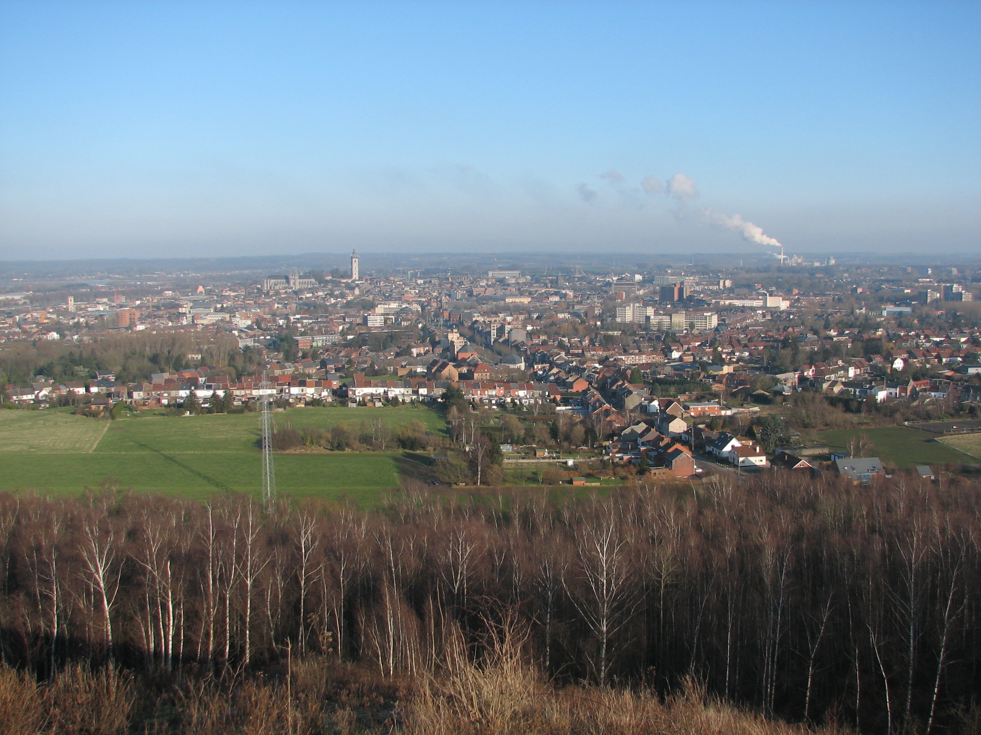
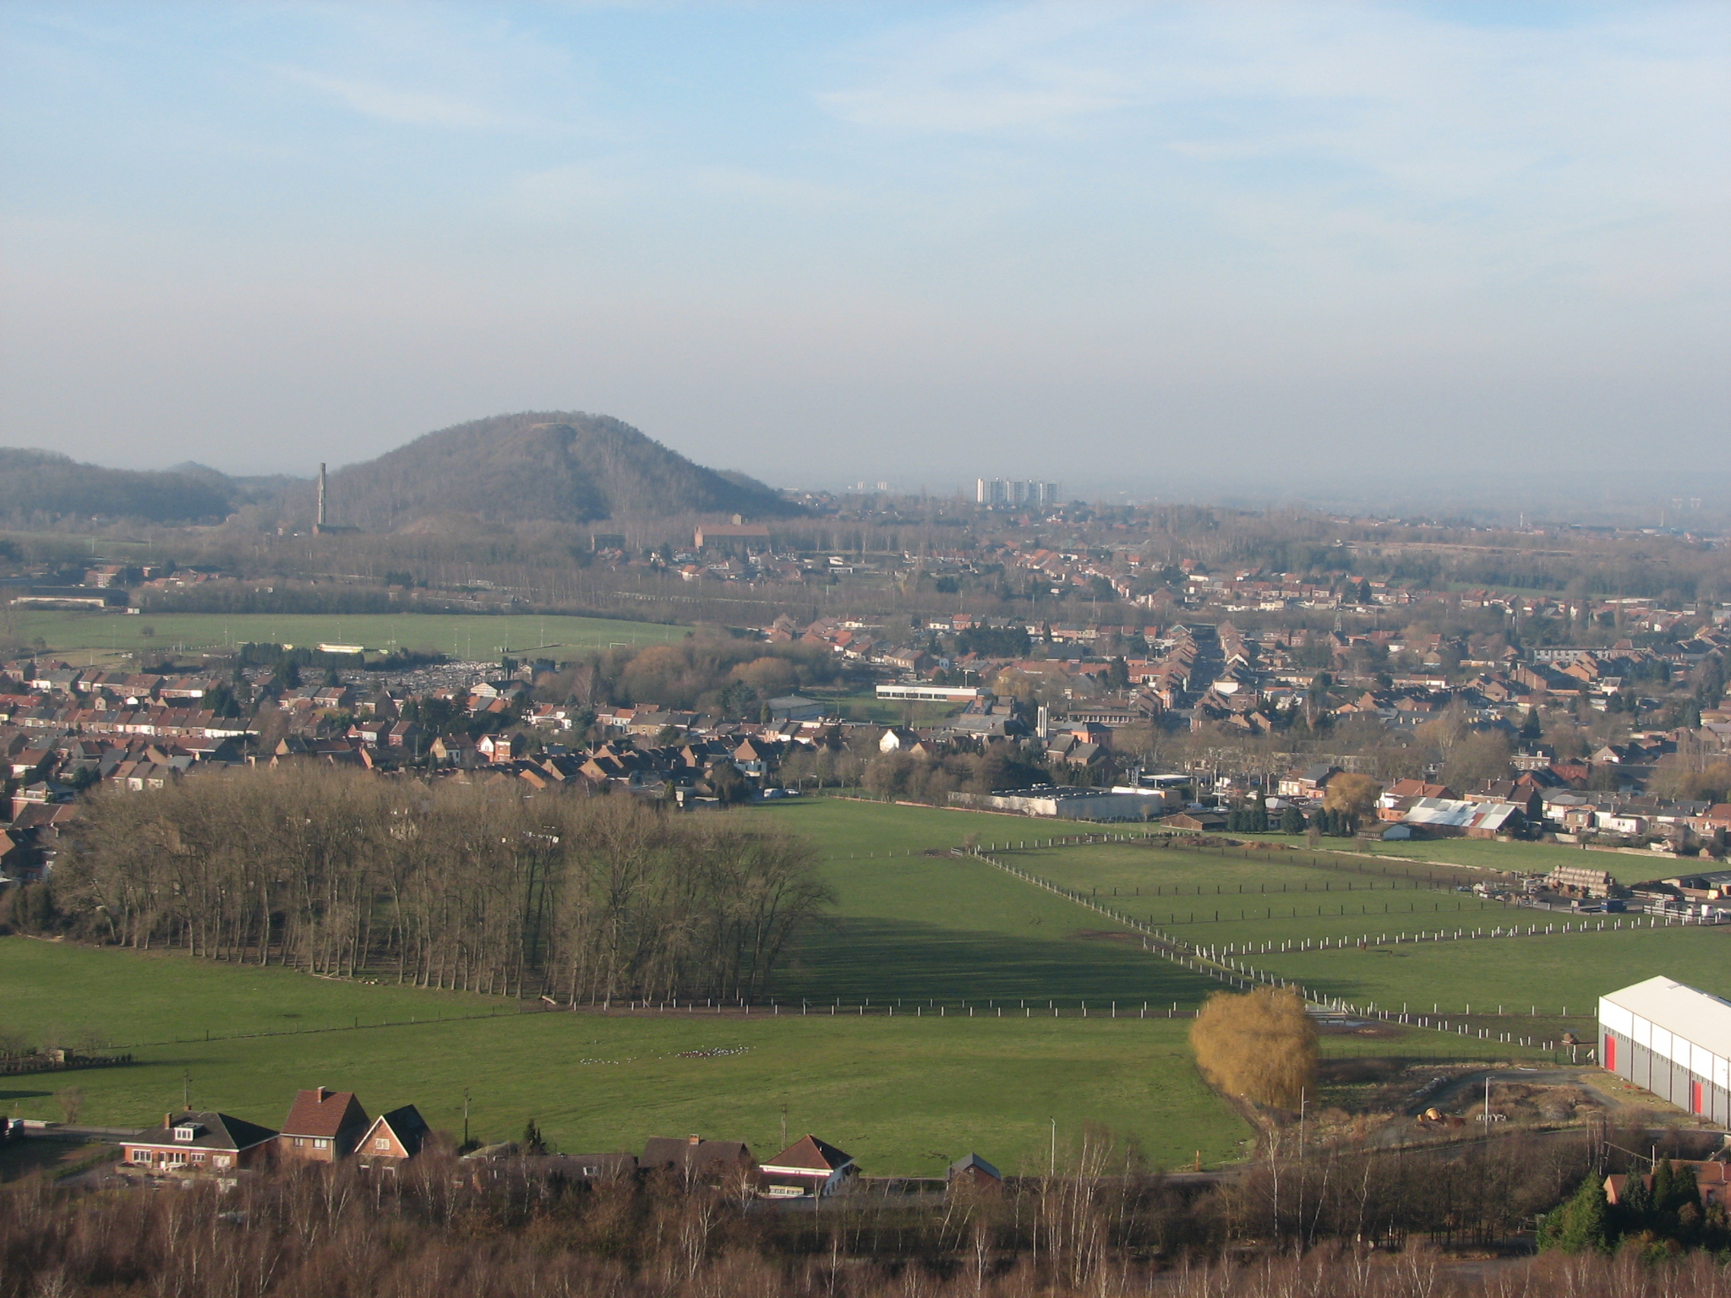
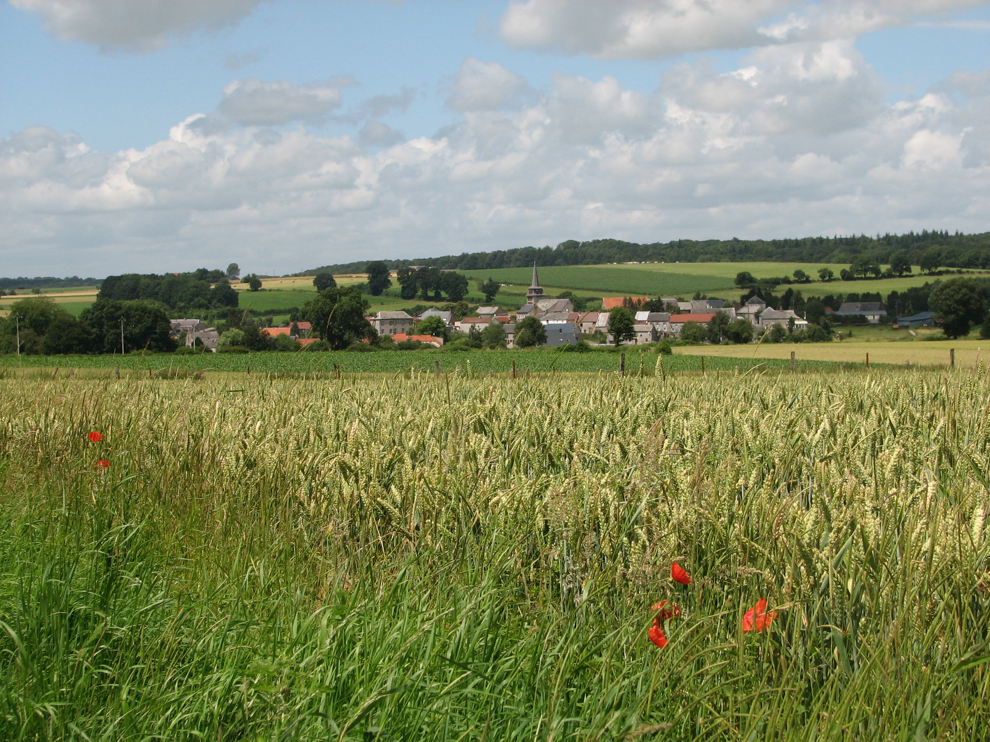
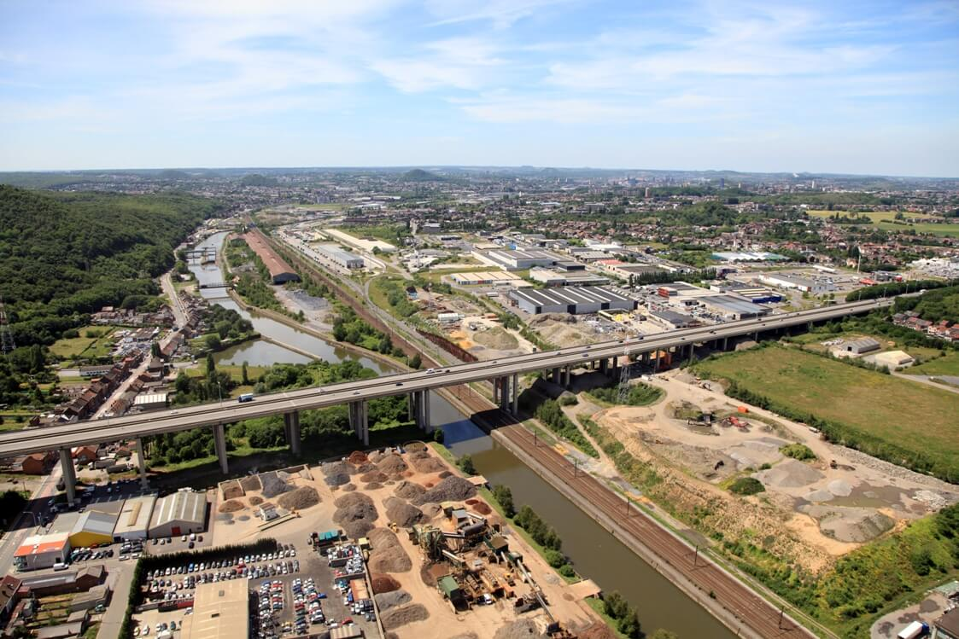
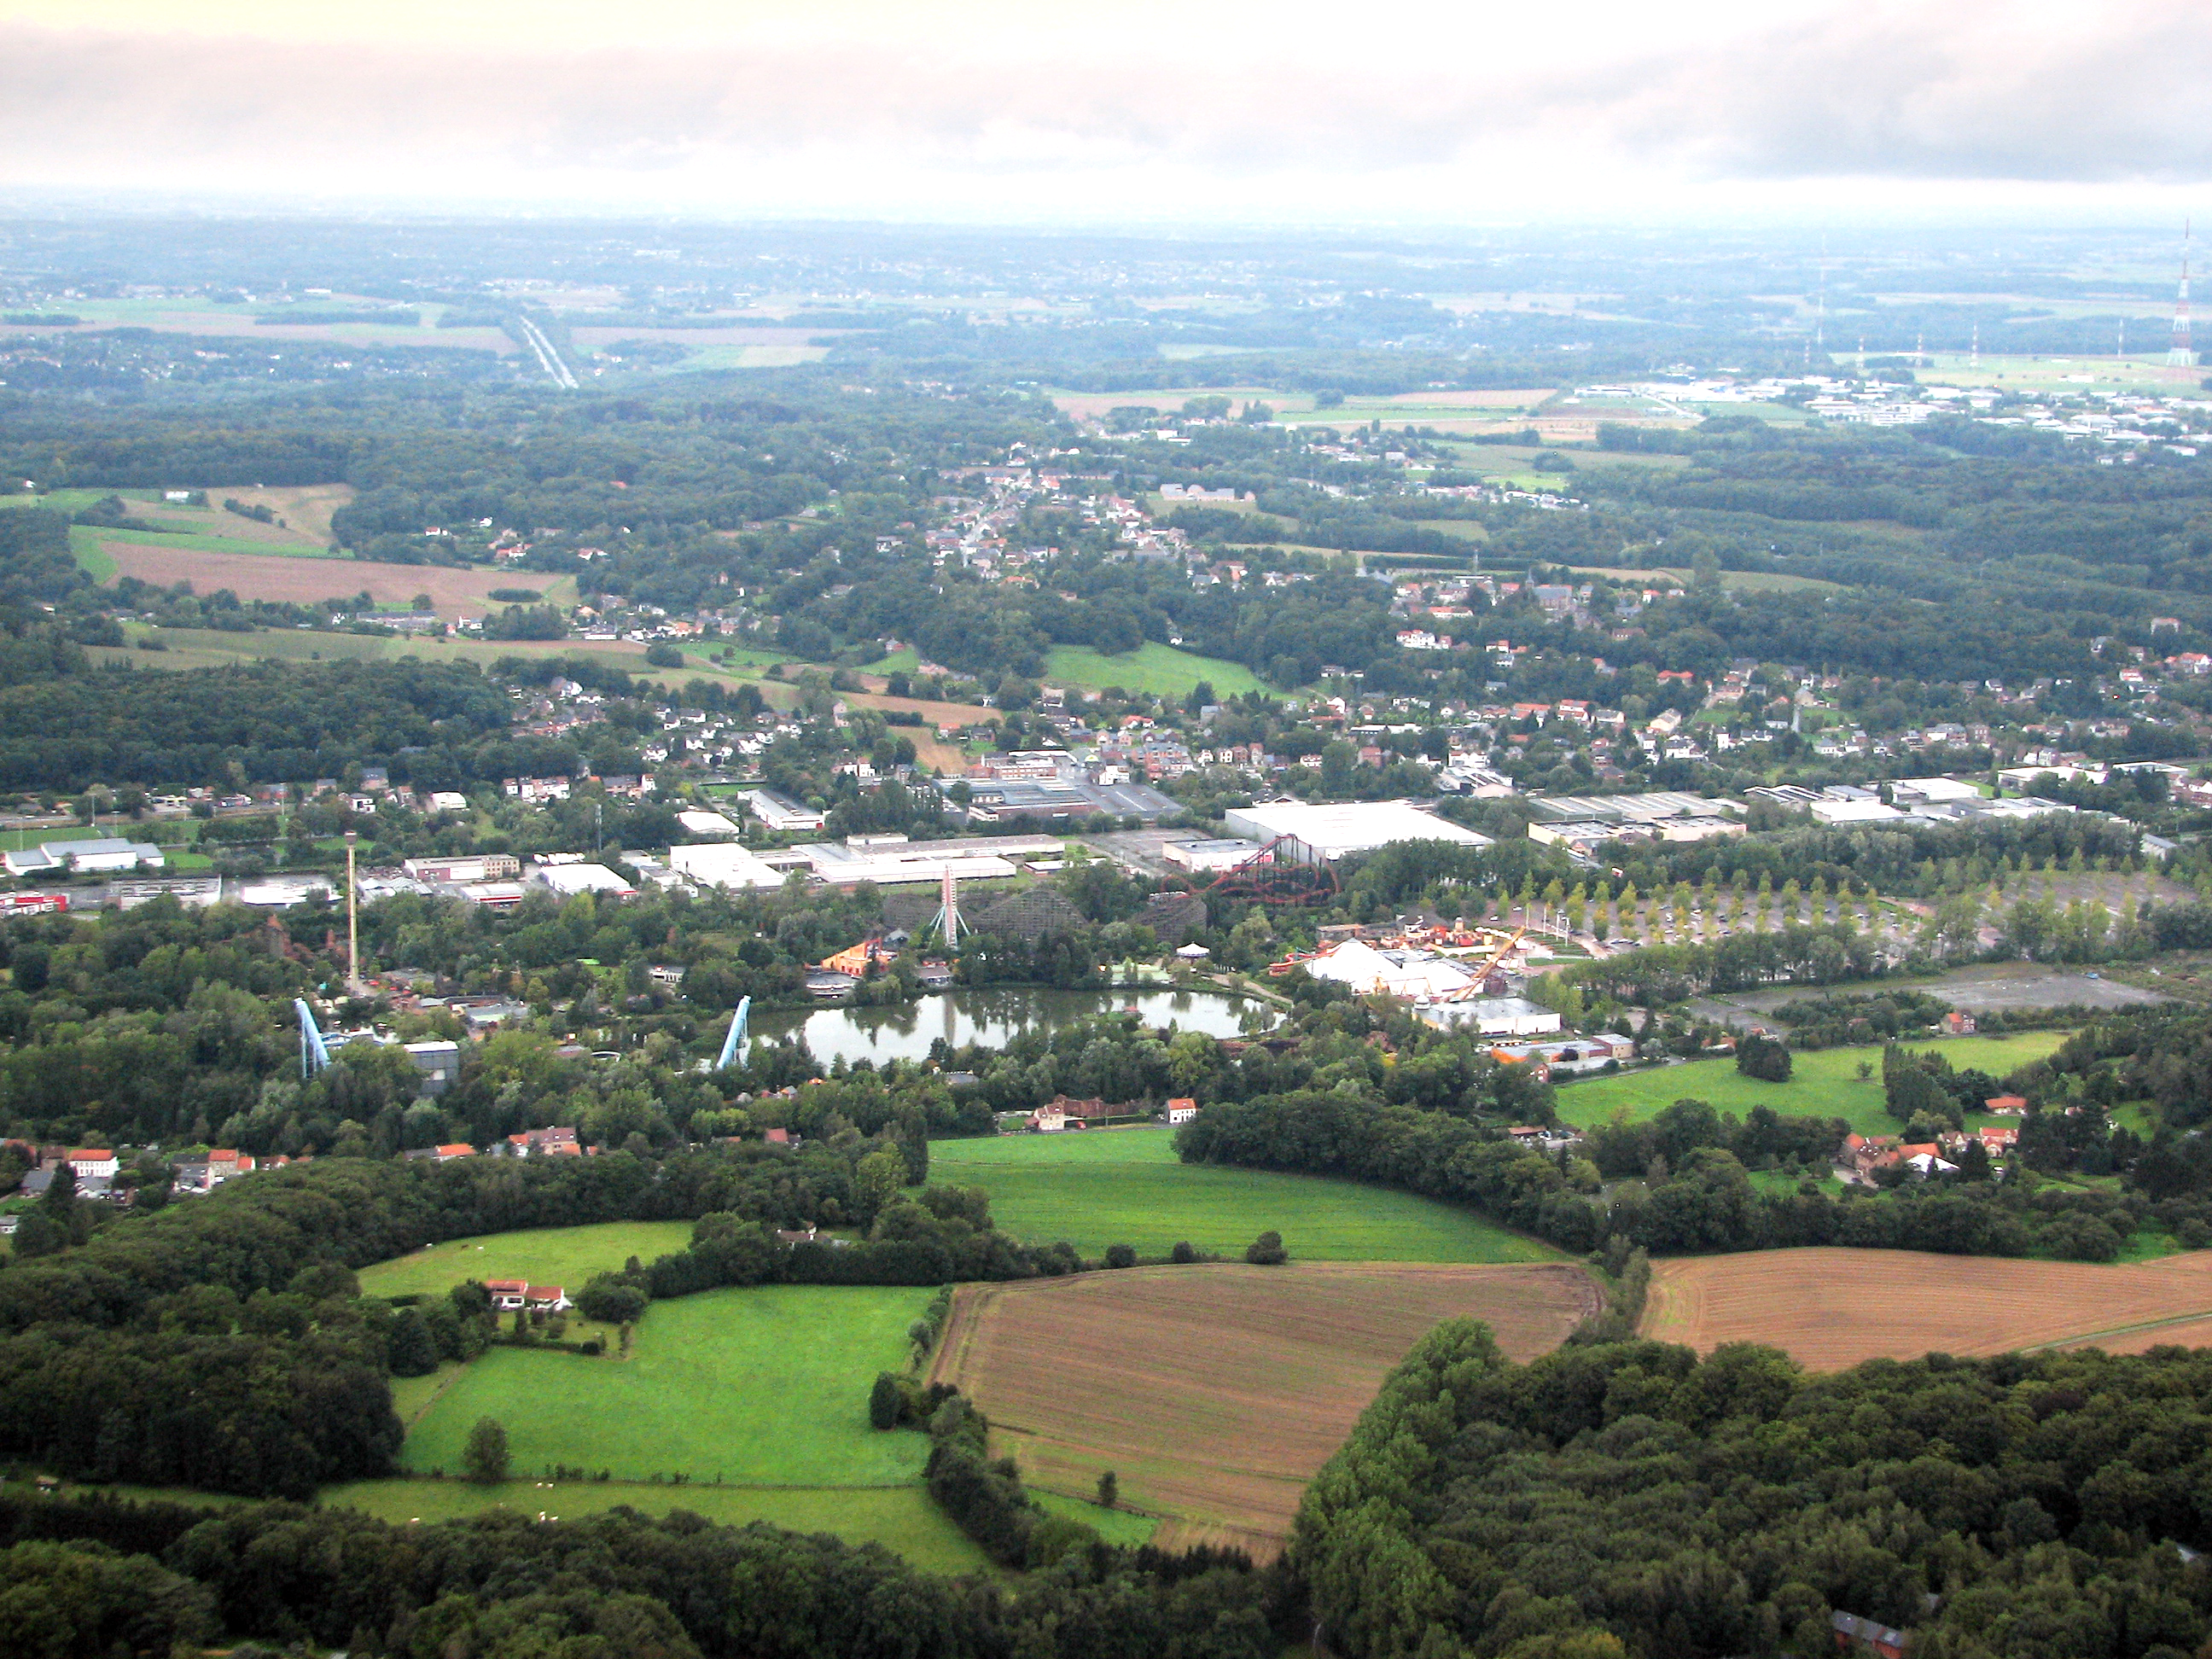
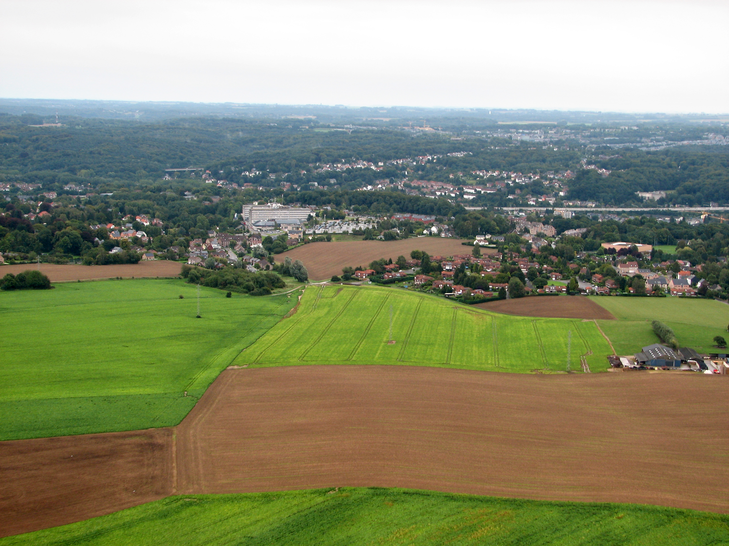
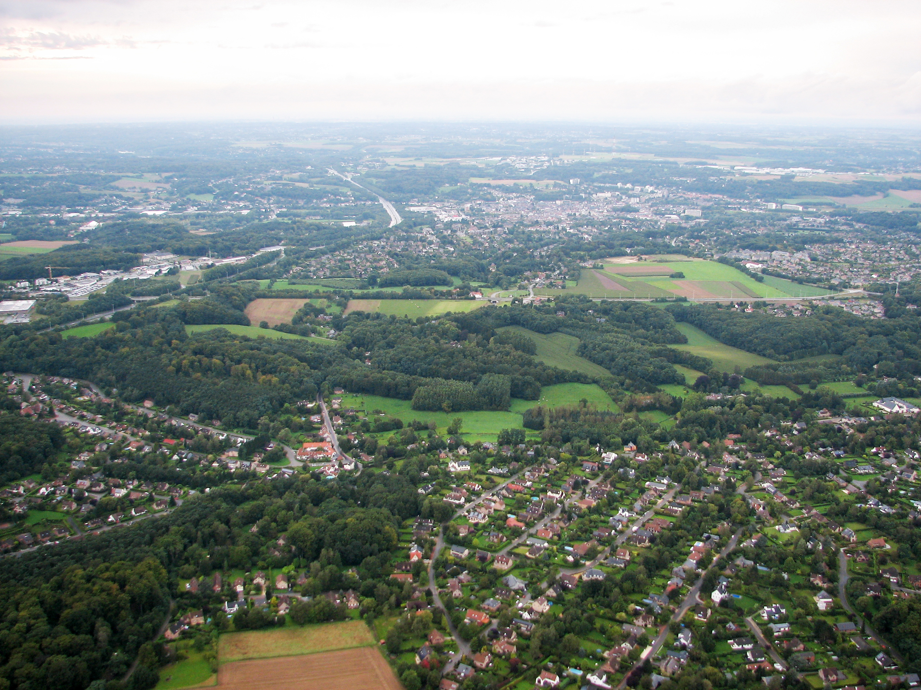
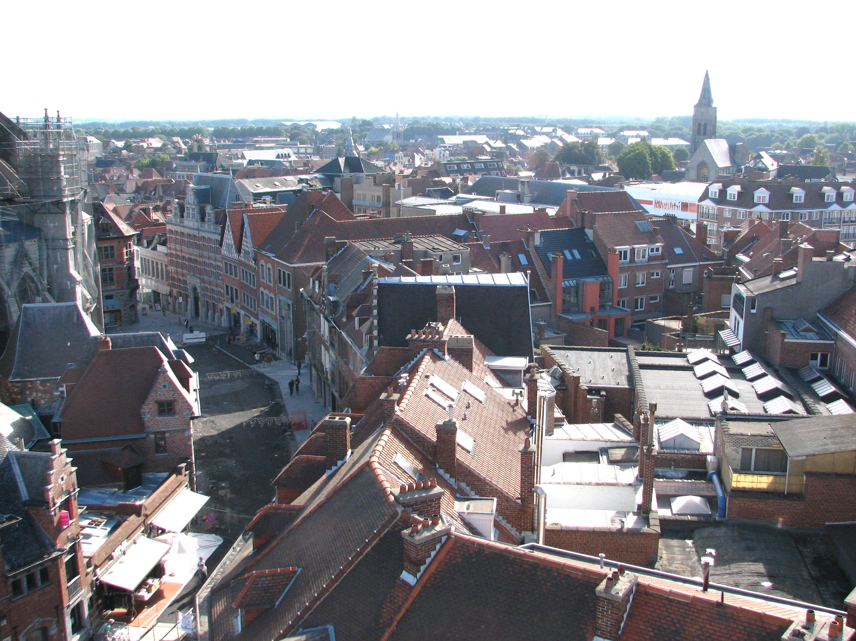
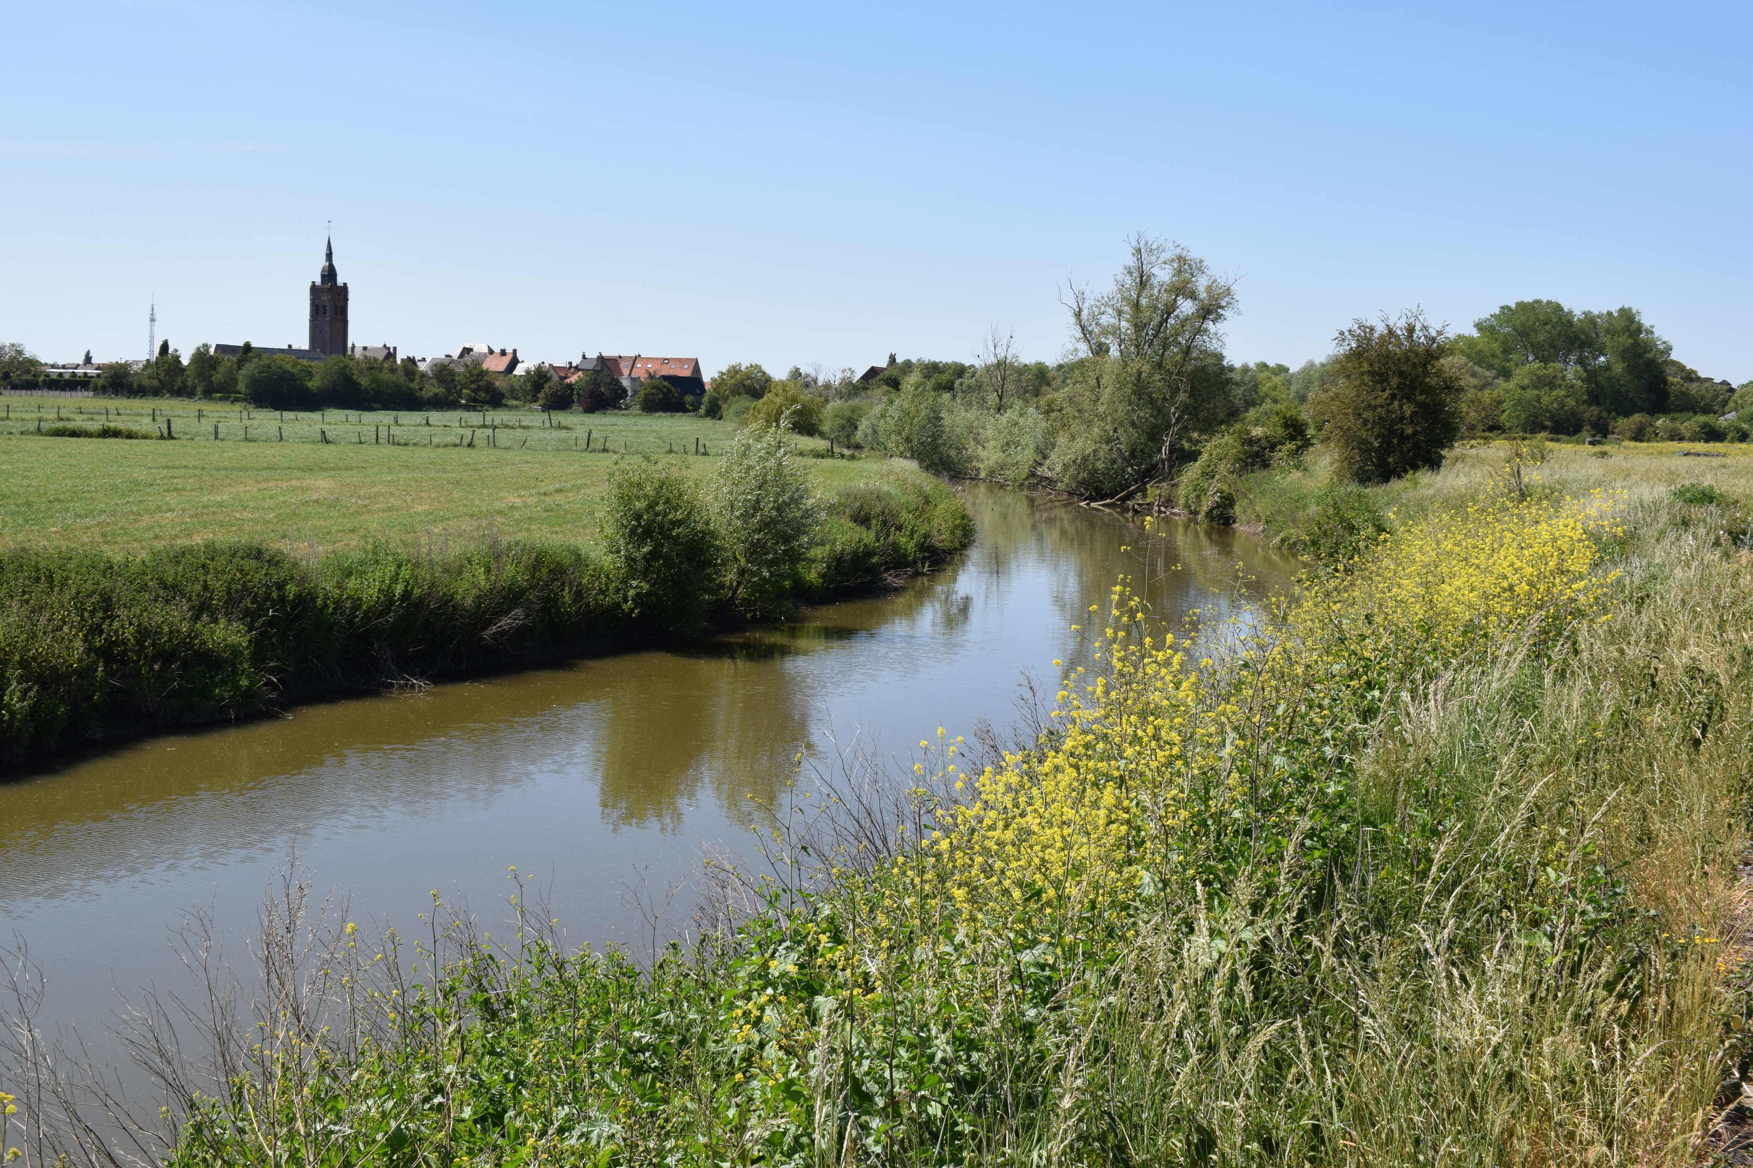
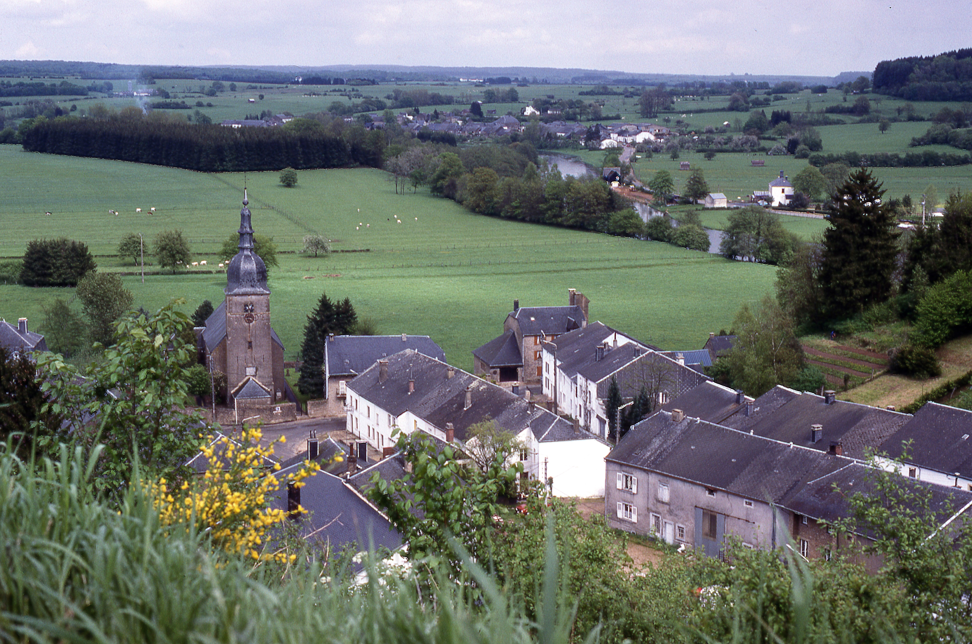
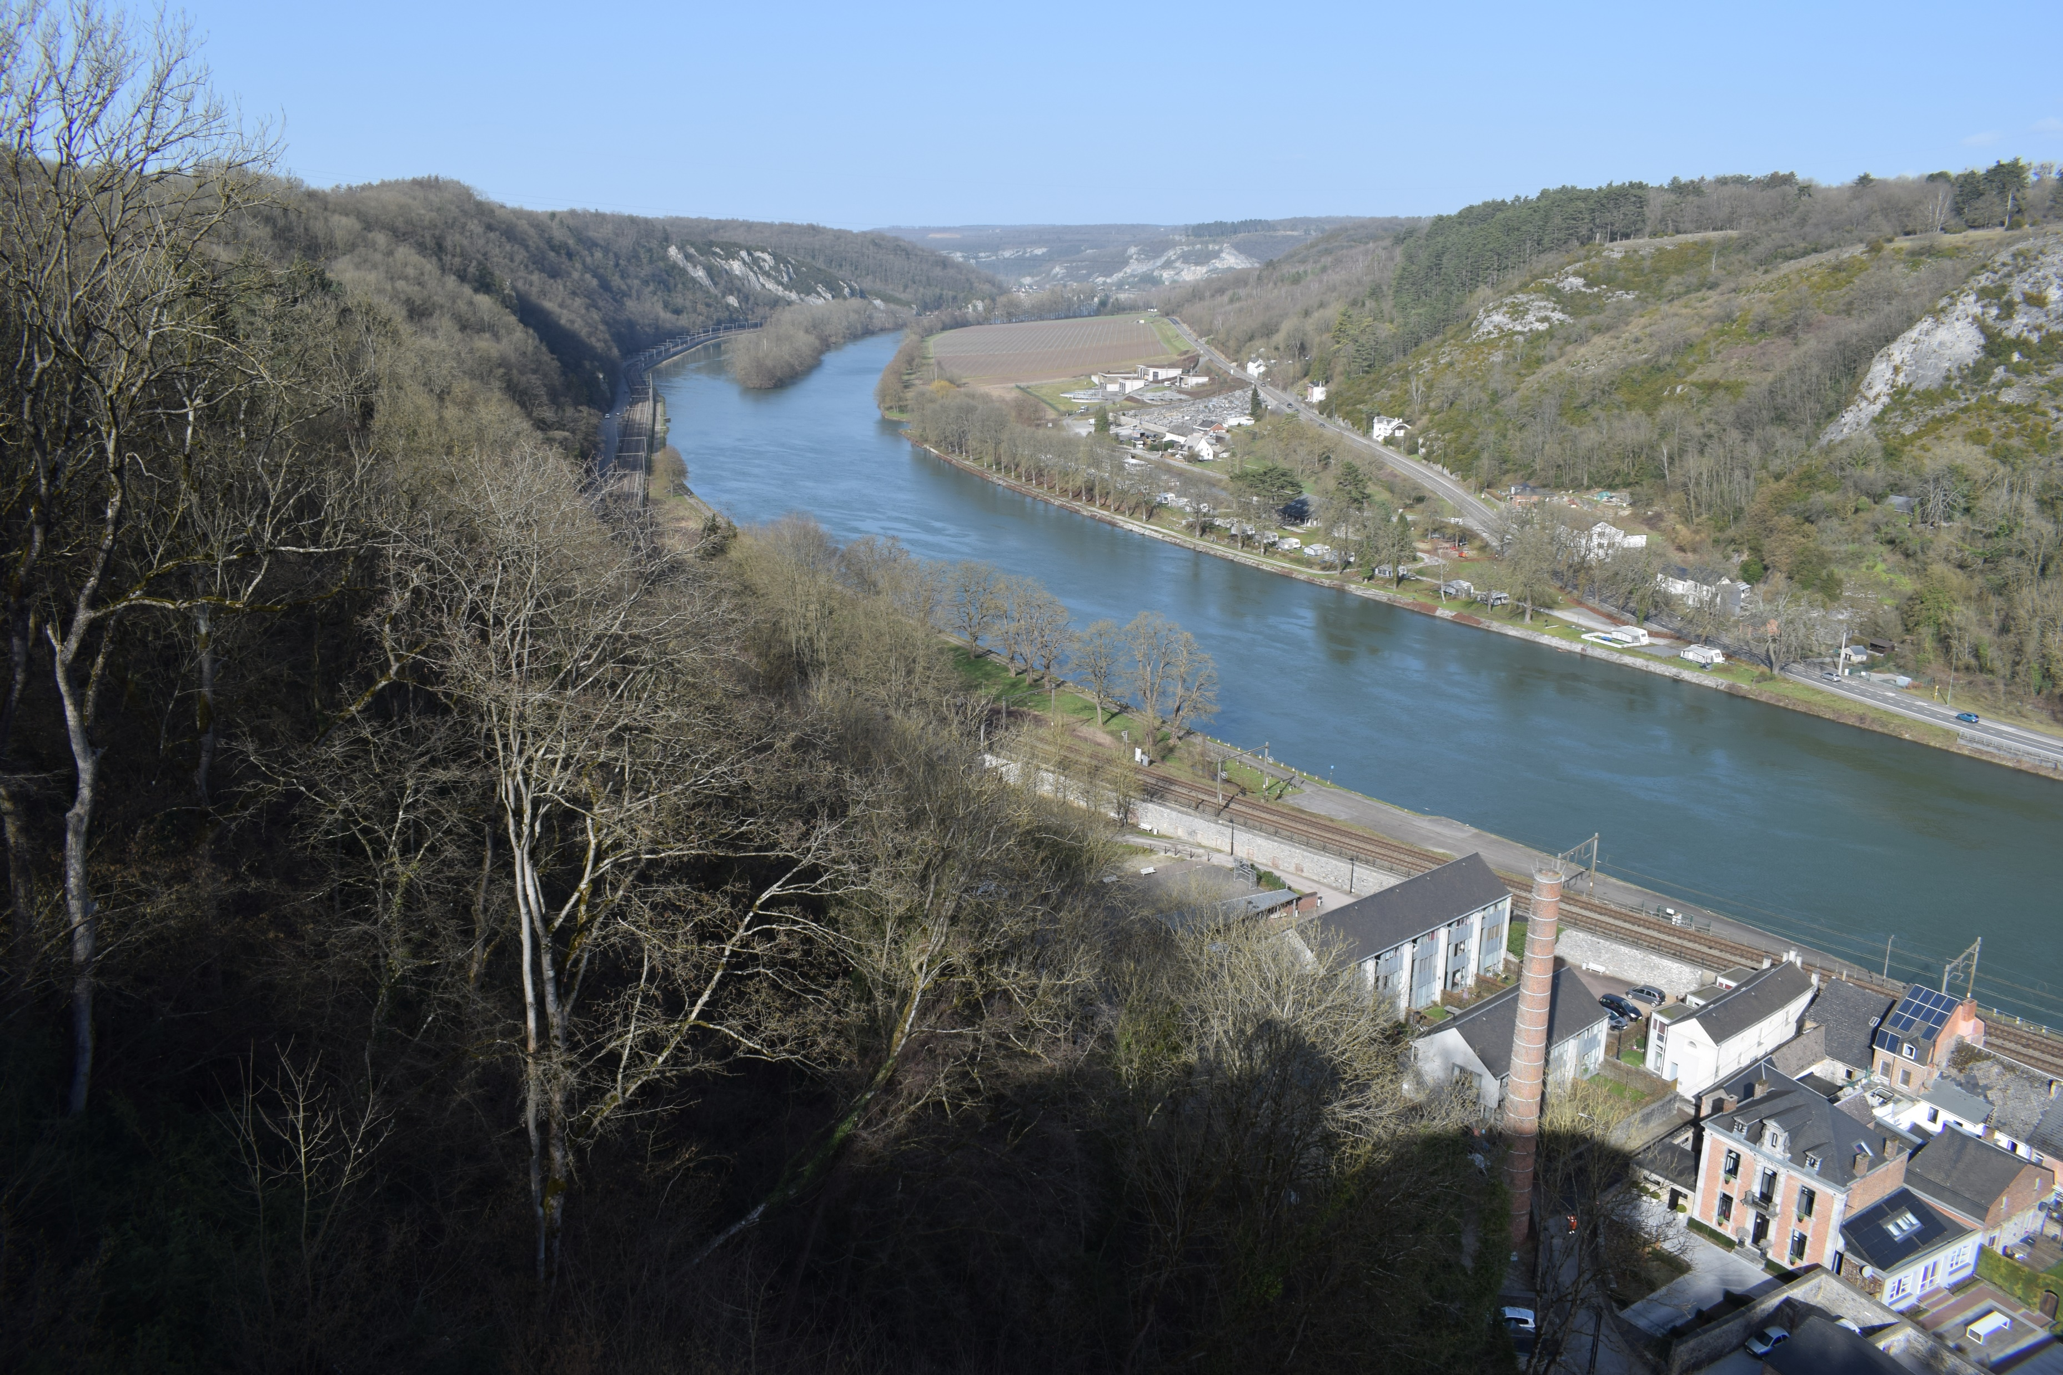
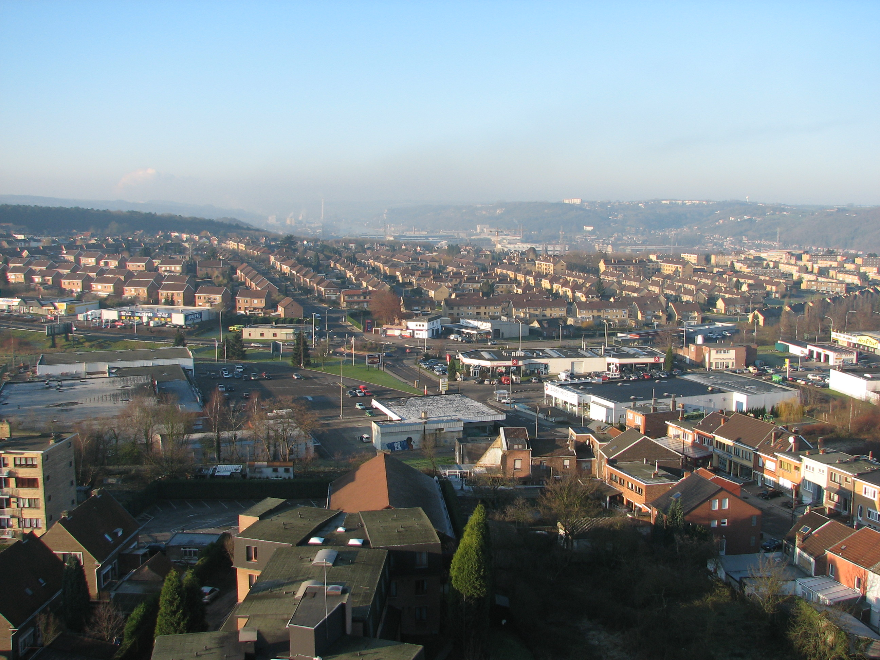
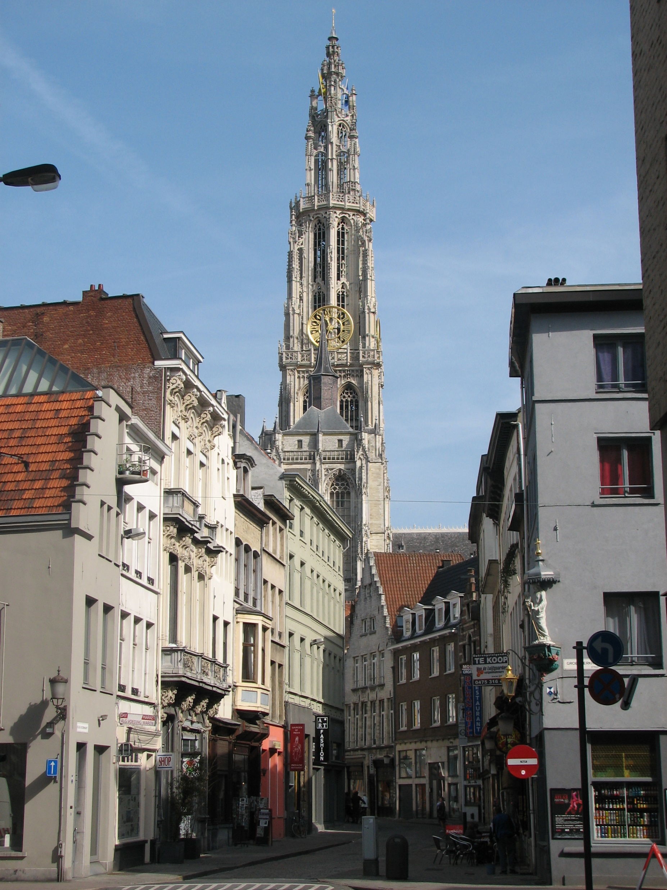
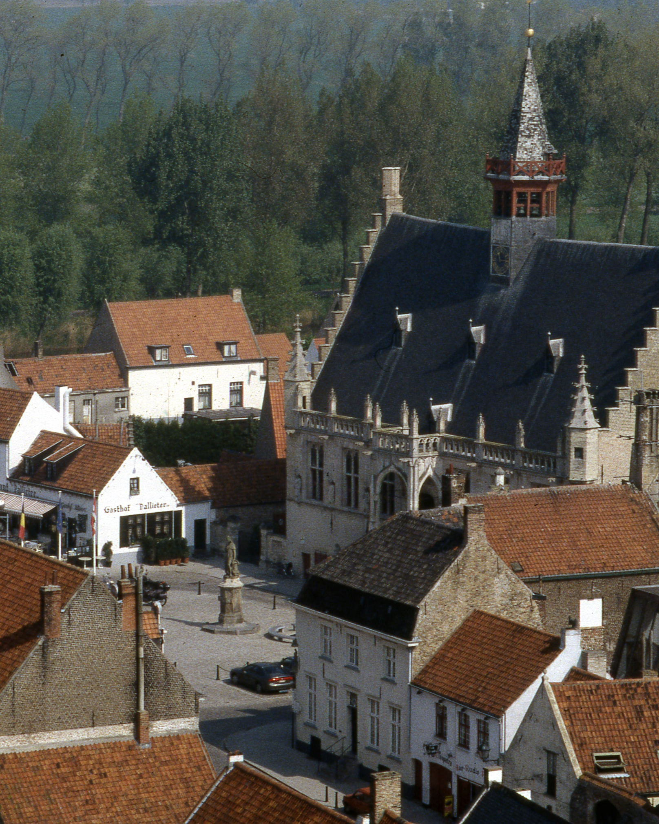
Bonjour !
Parmi 18 photos de paysages, chaque joueur va en tirer une au hasard.
Le but du jeu est de découvrir le plus rapidement possible quel paysage l’autre joueur a pioché.
Pour ce faire, à tour de rôle, chaque joueur pose une question à propos de la photo de l’adversaire.
La question peut porter sur :
- la présence et, éventuellement, la situation d’éléments dans le paysage,
- les activités/fonctions exercées dans l’espace figurant sur la photo,
- le type de milieu qui est photographié.
A chaque question, la réponse ne peut être que « oui » ou « non ».
Les questions ne répondant pas aux caractéristiques citées ci-dessus peuvent être refusées par le joueur interrogé.
Tire ta photo en cliquant sur un des rectangles ci-dessous.
1
2
3
4
5
6
7
8
9
10
11
12
13
14
15
16
17
18
Ma photo
POUR voir comment jouer.
POUR JOUER.

Slide 3
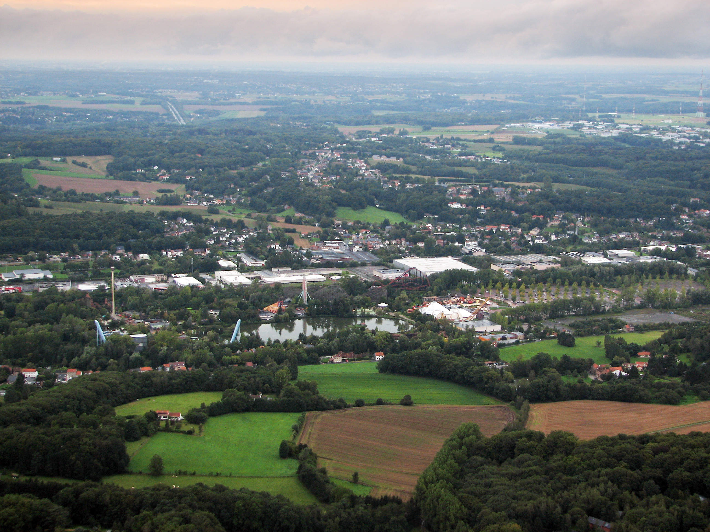
1
5
9
13
17
2
6
10
14
18
3
7
11
15
4
8
12
16
Attention! Clic sur
N° pour agrandir
Photo pour éliminer
Vers ma photo.

Slide 4
Clique pour revenir au tableau des photos.
Tournai
(vue depuis le beffroi)

Slide 5
Clique pour revenir au tableau des photos.
L’Yser, près de Roesbrugge

Slide 6
Clique pour revenir au tableau des photos.
Chassepierre

Slide 7
Clique pour revenir au tableau des photos.
Tournai
(vue depuis le beffroi)

Slide 8
Clique pour revenir au tableau des photos.
Mons
(Vue depuis l’Héribus)

Slide 9
Clique pour revenir au tableau des photos.
Le Borinage
(vue depuis l’Héribus)

Slide 10
Clique pour revenir au tableau des photos.
Dans le Condroz

Slide 11
Clique pour revenir au tableau des photos.
La Meuse
(vue depuis
le château de
Bouvignes

Slide 12
Clique pour revenir au tableau des photos.
Meetkerque

Slide 13
Clique pour revenir au tableau des photos.
Montignies-Sur-
Sambre
https://www.igretec.com/fr/entreprise/pae/

Slide 14
Clique pour revenir au tableau des photos.
La région d’Ottignies

Slide 15
Clique pour revenir au tableau des photos.
La région de Wavre

Slide 16
Clique pour revenir au tableau des photos.
La région de Wavre

Slide 17
Clique pour revenir au tableau des photos.
Opprebais

Slide 18
Clique pour revenir au tableau des photos.
Frahan

Slide 19
Clique pour revenir au tableau des photos.
Seraing

Slide 20
Clique pour revenir au tableau des photos.
Anvers

Slide 21
Clique pour revenir au tableau des photos.
Damme

Slide 22
Sur l’écran suivant, tu verras les 18 paysages parmi lesquels figure celui tiré par l’autre joueur.
Grâce aux réponses fournies à tes questions , tu pourras éliminer certaines des photos. Pour éliminer une photo, tu dois cliquer sur celle-ci. (ATTENTION : Si tu as éliminé une photo par erreur, tu peux la récupérer en cliquant sur le cache de couleur bleue ou orange qui la recouvre.)
Si pour répondre à une question, tu veux revoir la photo que tu as piochée, tu dois cliquer sur « Vers ma photo. ».
Si tu veux voir l’agrandissement d’une photo, tu dois cliquer sur son numéro.
POUR JOUER.

